Slide 1
Нормативно правовые основы российского современного образования

Slide 2
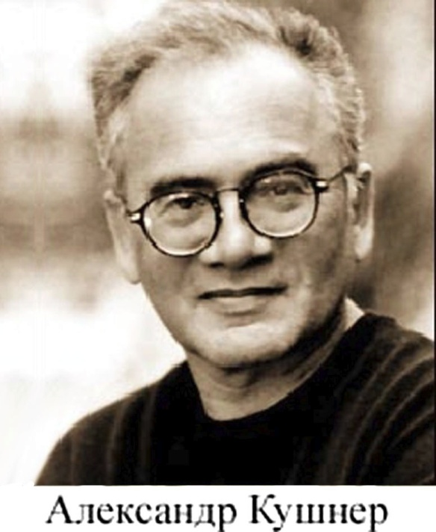
Времена не выбирают,
В них живут и умирают.
Большей пошлости на свете
Нет, чем клянчить и пенять.
Будто можно те на эти,
Как на рынке, поменять.
Notes:
2
2
2

Slide 3
Нормативная основа
Федеральный закон Российской Федерации от 29.12.2012 №273-ФЗ «Об образовании в РФ»
Федеральный государственный стандарт начального общего образования (ФГОС НОО), утвержденный Приказом Министерства образования и науки Российской Федерации от 06.10.2009 г. №373 в ред. приказов от 26.11.2010 г. №1241, от 22.09.2011 г. №2357; от 29.12.2014 г. №1643, от 31.12.2015 №1576
Федеральный государственный стандарт основного общего образования (ФГОС ООО), утвержденный Приказом Министерства образования и науки Российской Федерации от 17.12.2010 г. №1897 в ред. приказов от 29.12.2014 г. №1644, от 31.12.2015 №1577
Федеральный государственный стандарт среднего общего образования (ФГОС СОО), утвержденный Приказом Министерства образования и науки Российской Федерации от 17.05.2012 г. №413 в
ред. приказов от 29.12.2014 г. №1645, от 31.12.2015 №1578
Профессиональный стандарт педагога, утвержденный приказом
Министерства труда и социальной защиты Российской
Федерации от 18.10.2013 г. № 544н

Slide 4
Основные статьи Федерального закона от 29 декабря 2012г. № 273-ФЗ «Об образовании в РФ»
Статья 2. Основные понятия, используемые в Федеральном законе
Статья 3. Основные принципы государственной политики и правового регулирования отношений в сфере образования
Статья 10. Структура системы образования
Статья 11. Федеральные государственные образовательные стандарты и федеральные государственные требования. Образовательные стандарты
Статья 28. Компетенция, права, обязанности и ответственность образовательной организации
Статья 34. Основные права обучающихся и меры их социальной поддержки и стимулирования
Статья 43. Обязанности и ответственность обучающихся
Статья 47. Правовой статус педагогических работников. Права и свободы педагогических работников, гарантии их реализации
Статья 48. Обязанности и ответственность педагогических работников

Slide 5
Статья 2. Основные понятия, используемые в Федеральном законе
Всего 34 понятия:
федеральный государственный образовательный стандарт, образовательная программа, общее и дополнительное образование, обучающийся, обучающийся с ОВЗ, образовательная организация, педагогический работник, индивидуальный учебный план, адаптированная образовательная программа, качество образования, отношения в сфере образования, конфликт интересов педагогического работника

Slide 6
Образование - единый целенаправленный процесс воспитания и обучения, являющийся общественно значимым благом и осуществляемый в интересах человека, семьи, общества и государства, а также совокупность приобретаемых знаний, умений, навыков, ценностных установок, опыта деятельности и компетенции определенных объема и сложности в целях интеллектуального, духовно-нравственного, творческого, физического и (или) профессионального развития человека, удовлетворения его образовательных потребностей и интересов
Воспитание - организуемая в системе образования деятельность, направленная на развитие личности, создание условий для самоопределения и социализации обучающегося на основе социокультурных и духовно-нравственных ценностей, принятых в обществе правил и норм поведения в интересах человека, семьи, общества и государства;
Обучение - целенаправленный процесс организации учебной деятельности обучающихся по овладению знаниями, умениями, навыками и компетенциями, приобретению опыта деятельности, развитию способностей, приобретению ими опыта применения научных знаний в повседневной жизни и формированию у обучающихся мотивации к получению образования на протяжении всей жизни

Slide 7
Статья 3. Основные принципы государственной политики и правового регулирования отношений в сфере образования
1) признание приоритетности образования
2) обеспечение права каждого человека на образование, недопустимость дискриминации в сфере образования
3) гуманистический характер образования, приоритет жизни и здоровья человека, прав и свобод личности, свободного развития личности, воспитание взаимоуважения, трудолюбия, гражданственности, патриотизма, ответственности, правовой культуры, бережного отношения к природе и окружающей среде, рационального природопользования
8) обеспечение права на образование в течение всей жизни в соответствии с потребностями личности, адаптивность системы образования к уровню подготовки, особенностям развития,
способностям и интересам человека
Адаптивность – способность приспосабливаться к меняющимся условиям

Slide 8
Что включает в себя система образования:
1) федеральные государственные образовательные стандарты и федеральные государственные требования
2) организации, осуществляющие образовательную деятельность
3) государственные органы, осуществляющие государственное управление в сфере образования
4) все вышеперечисленное
Статья 10. Структура системы образования

Slide 9
ФГОС
ТРЕБОВАНИЯ
структура
результаты
условия
Статья 11. Федеральные государственные образовательные стандарты и федеральные государственные требования

Slide 10
Какой документ определяет содержание образования? (Чему должен учить учитель?)
Статья 12. Образовательные программы
1. Образовательные программы определяют содержание образования.
3. К основным образовательным программам относятся:
1) основные общеобразовательные программы - образовательные программы дошкольного образования, образовательные программы начального общего образования, образовательные программы основного общего образования, образовательные программы среднего общего образования;
5. Образовательные программы самостоятельно разрабатываются и утверждаются организацией, осуществляющей образовательную деятельность…

Slide 11
Какие формы получения образования может выбрать родитель для своего ребенка?
1) В организациях или вне организаций (семейное или самообразование)
2) В образовательном учреждении, в форме семейного образования, экстерната, самообразования
3) Никакие, их определяет государство.
Notes:
11

Slide 12
Статья 17. Формы получения образования и формы обучения
1. В Российской Федерации образование может быть получено:
1) в организациях, осуществляющих образовательную деятельность;
2) вне организаций, осуществляющих образовательную деятельность (в форме семейного образования и самообразования).
3. Обучение в форме семейного образования и самообразования осуществляется с правом последующего прохождения в соответствии с частью 3 статьи 34 настоящего Федерального закона промежуточной и государственной итоговой аттестации в организациях, осуществляющих образовательную деятельность.
Notes:
12

Slide 13
Статья 34. Основные права обучающихся и меры их социальной поддержки и стимулирования
Обучающимся предоставляются академические права на:
1) выбор организации, осуществляющей образовательную деятельность, формы получения образования и формы обучения после получения основного общего образования или после достижения восемнадцати лет;
2) предоставление условий для обучения с учетом особенностей их психофизического развития и состояния здоровья, в том числе получение социально-педагогической и психологической помощи, бесплатной психолого-медико-педагогической коррекции;
3) обучение по индивидуальному учебному плану, в том
числе ускоренное обучение, в пределах осваиваемой
образовательной программы в порядке, установленном
локальными нормативными актами;

Slide 14
5) выбор факультативных (необязательных для данного уровня образования, профессии, специальности или направления подготовки) и элективных (избираемых в обязательном порядке) учебных предметов, курсов, дисциплин (модулей) из перечня, предлагаемого организацией, осуществляющей образовательную деятельность (после получения основного общего образования);
9) уважение человеческого достоинства, защиту от всех форм физического и психического насилия, оскорбления личности, охрану жизни и здоровья;
10) свободу совести, информации, свободное выражение собственных взглядов и убеждений;
11) каникулы - плановые перерывы при получении образования для отдыха и иных социальных целей в соответствии с законодательством об образовании и календарным учебным графиком;

Slide 15
20) бесплатное пользование библиотечно-информационными ресурсами, учебной, производственной, научной базой образовательной организации;
22) развитие своих творческих способностей и интересов, включая участие в конкурсах, олимпиадах, выставках, смотрах, физкультурных мероприятиях, спортивных мероприятиях, в том числе в официальных спортивных соревнованиях, и других массовых мероприятиях;
4. Обучающиеся имеют право на посещение по своему выбору мероприятий, которые проводятся в организации, осуществляющей образовательную деятельность, и не предусмотрены учебным планом, в порядке, установленном локальными нормативными актами. Привлечение обучающихся без их согласия и несовершеннолетних обучающихся без согласия их родителей (законных представителей) к труду, не предусмотренному образовательной программой, запрещается.

Slide 16
Статья 43. Обязанности и ответственность обучающихся
Обучающиеся обязаны:
добросовестно осваивать образовательную программу, выполнять индивидуальный учебный план, в том числе посещать предусмотренные учебным планом или индивидуальным учебным планом учебные занятия, осуществлять самостоятельную подготовку к занятиям, выполнять задания, данные педагогическими работниками в рамках образовательной программы;
выполнять требования устава организации, осуществляющей образовательную деятельность, правил внутреннего распорядка
4) уважать честь и достоинство других обучающихся и работников организации, осуществляющей образовательную деятельность, не создавать препятствий для получения образования другими обучающимися;
5) бережно относиться к имуществу организации, осуществляющей образовательную деятельность.

Slide 17
3. Дисциплина в организации, осуществляющей образовательную деятельность, поддерживается на основе уважения человеческого достоинства обучающихся, педагогических работников. Применение физического и (или) психического насилия по отношению к обучающимся не допускается.
4. …к обучающимся могут быть применены меры дисциплинарного взыскания - замечание, выговор, отчисление из организации.
5. Меры дисциплинарного взыскания не применяются к обучающимся по образовательным программам дошкольного, начального общего образования, а также к обучающимся с ограниченными возможностями здоровья (с задержкой психического развития и различными формами умственной отсталости).
6. Не допускается применение мер дисциплинарного взыскания к обучающимся во время их болезни, каникул.

Slide 18
8. По решению организации… за неоднократное совершение дисциплинарных проступков…допускается применение отчисления несовершеннолетнего обучающегося, достигшего возраста пятнадцати лет… Отчисление несовершеннолетнего обучающегося применяется, если иные меры дисциплинарного взыскания и меры педагогического воздействия не дали результата и дальнейшее его пребывание в организации, .. оказывает отрицательное влияние на других обучающихся, нарушает их права и права работников организации.
9. Решение об отчислении несовершеннолетнего обучающегося …принимается с учетом мнения его родителей (законных представителей) и с согласия комиссии по делам несовершеннолетних и защите их прав.

Slide 19
Глава 5. Педагогические, руководящие и иные работники организаций, осуществляющих образовательную деятельность.
Статья 47. Правовой статус педагогических работников. Права и свободы педагогических работников, гарантии их реализации
1. Под правовым статусом педагогического работника понимается совокупность прав и свобод, трудовых прав, социальных гарантий и компенсаций, ограничений, обязанностей и ответственности, которые установлены законодательством.
2. Признается особый статус педагогических работников в обществе и создаются условия для осуществления ими профессиональной деятельности.

Slide 20
3. Педагогические работники пользуются следующими академическими правами и свободами:
1) свобода преподавания, свободное выражение своего мнения, свобода от вмешательства в профессиональную деятельность;
2) свобода выбора и использования педагогически обоснованных форм, средств, методов обучения и воспитания;
3) право на творческую инициативу, разработку и применение авторских программ и методов обучения и воспитания в пределах реализуемой образовательной программы;
4) право на выбор учебников, учебных пособий, материалов
5) право на участие в разработке образовательных программ, в том числе учебных планов, календарных учебных графиков
6) право на осуществление научной, научно-технической, творческой, исследовательской деятельности, участие в экспериментальной и международной деятельности, разработках и во внедрении инноваций;
7) право на бесплатное пользование библиотеками и информационными ресурсами, а также доступ к информационно-телекоммуникационным сетям, материально-техническим средствам необходимым для качественного осуществления педагогической деятельности.

Slide 21
9) право на участие в управлении образовательной организацией
11) право на объединение в общественные профессиональные организации
12) право на обращение в комиссию по урегулированию споров между участниками образовательных отношений;
13) право на защиту профессиональной чести и достоинства, на справедливое и объективное расследование нарушения норм профессиональной этики педагогических работников.
5. Педагогические работники имеют следующие трудовые права и социальные гарантии:
2) право на дополнительное профессиональное образование по профилю педагогической деятельности не реже чем один раз в три года;
3) право на ежегодный основной удлиненный оплачиваемый отпуск, продолжительность которого определяется Правительством Российской Федерации;
4) право на длительный отпуск сроком до одного года не реже чем через каждые десять лет непрерывной педагогической работы
5) право на досрочное назначение трудовой пенсии по старости

Slide 22
Статья 48. Обязанности и ответственность педагогических работников
1. Педагогические работники обязаны:
1) осуществлять свою деятельность на высоком профессиональном уровне, обеспечивать в полном объеме реализацию преподаваемых учебных предмета, курса, дисциплины (модуля) в соответствии с утвержденной рабочей программой;
2) соблюдать правовые, нравственные и этические нормы, следовать требованиям профессиональной этики;
3) уважать честь и достоинство обучающихся и других участников образовательных отношений;
4) развивать у обучающихся познавательную активность, самостоятельность, инициативу, творческие способности, формировать гражданскую позицию, способность к труду и жизни в условиях современного мира, формировать у обучающихся культуру здорового и безопасного образа жизни;
5) применять педагогически обоснованные и обеспечивающие высокое качество образования формы, методы обучения и воспитания;

Slide 23
6) учитывать особенности психофизического развития обучающихся
7) систематически повышать свой профессиональный уровень;
8) проходить аттестацию на соответствие занимаемой должности в порядке, установленном законодательством об образовании;
9) проходить в соответствии с трудовым законодательством предварительные при поступлении на работу и периодические медицинские осмотры
4. Педагогические работники несут ответственность за неисполнение или ненадлежащее исполнение возложенных на них обязанностей в порядке и в случаях, которые установлены федеральными законами.

Slide 24
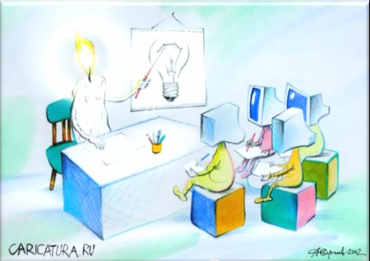
«Основной чертой образования XXI века является новая сверхзадача процесса обучения: педагог (учитель) должен научиться учить тому, чего пока еще не знает сам».
Доклад к 50-летию ЮНЕСКО
Notes:
24
24
24

Slide 25
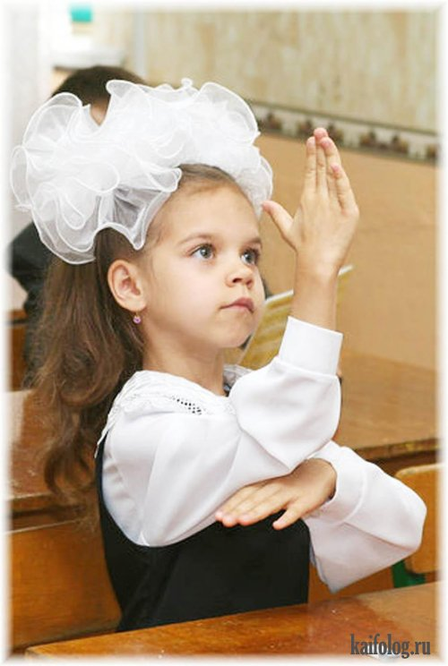
В последнее десятилетие возраст потери познавательной активности упал до 10-11 лет и продолжает неуклонно снижаться.
Notes:
25

Slide 26
Нынешний отличник не способен выжить в реальном мире. Он знает и (теоретически) умеет больше своих сверстников, но производит впечатление менее развитого, менее взрослого, значительно более зависимого.
Notes:
26

Slide 27
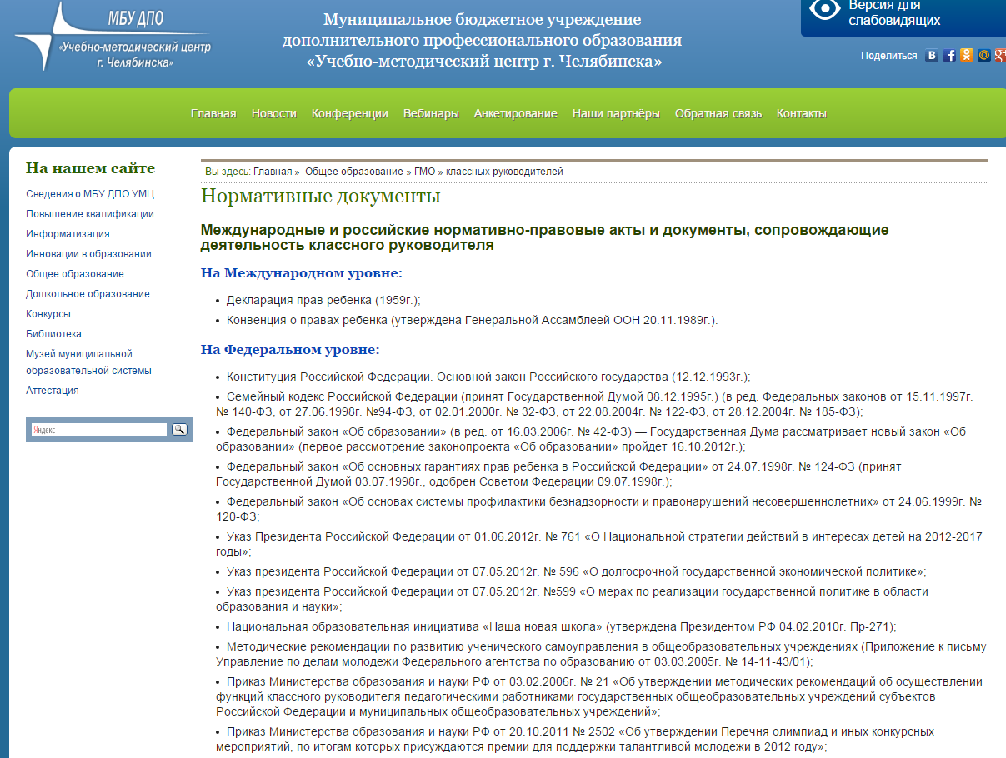
umc.chel-edu.ru/
www.chel-edu.ru/

Slide 28
Профилактическая работа
Федеральный Закон Российской Федерации от 29.12.2012 № 273-ФЗ «Об образовании в Российской Федерации»
Федеральный Закона Российской Федерации от 24.06.1999 № 120-ФЗ «Об основах системы профилактики безнадзорности и правонарушений несовершеннолетних»
Приказ МОиН Челябинской области от 22.08.2016 № 01/2631 «О мерах по профилактике необучения, безнадзорности и правонарушений среди несовершеннолетних в 2016/2017 учебном году»
Муниципальная программа «Профилактика преступлений и иных правонарушений в городе Челябинске на 2014–2016 годы» (распоряжение Администрации г. Челябинска от 25.11.2013 № 7195)
Муниципальная программа «Профилактика наркомании в городе Челябинске в 2013–2016 годах» (распоряжение Администрации г. Челябинска от 26.12.2013 №8085)
Приказ Управления по делам образования города Челябинска от 31.12.2013 № 1758-у «Об утверждении Порядка учета детей, подлежащих обязательному обучению в Челябинском городском округе»
Приказ Комитета по делам образования города Челябинска от 23.06.2016 № 1234-у «О мерах по профилактике необучения, безнадзорности, правонарушений, социальных патологий среди несовершеннолетних в 2016/2017 учебном году»

Slide 29
Направления профилактической работы
профилактика необучения несовершеннолетних
профилактика совершения преступлений (правонарушений) несовершеннолетними, вовлечения совершеннолетних в противоправные действия
профилактика совершения несовершеннолетними самовольных уходов из семьи или государственных учреждени
деятельность по здоровьесбережению и профилактике социальных патологий среди несовершеннолетних
профилактика и противодействие проявлениям экстремизма среди несовершеннолетних

Slide 30
Профилактические акции
Образование всем детям
Защита
Дети улиц
За здоровый образ жизни
Подросток

Slide 31
Направления профилактической работы
профилактика необучения несовершеннолетних
профилактика совершения преступлений (правонарушений) несовершеннолетними, вовлечения совершеннолетних в противоправные действия
профилактика совершения несовершеннолетними самовольных уходов из семьи или государственных учреждени
деятельность по здоровьесбережению и профилактике социальных патологий среди несовершеннолетних
профилактика и противодействие проявлениям экстремизма среди несовершеннолетних

Slide 32
«Господи, дай мне спокойствие принять то, чего я не могу изменить, дай мне мужество изменить то, что я могу изменить. И дай мне мудрость отличить одно от другого»
Молитва немецкого богослова Карла Фридриха Этингера (1702- 1782)
Notes:
32
32
32

